Slide 1




Struktur Kontrol
Muttabik Fathul Lathief, S.Kom., M.Eng.
085643468896
moefala
Muttabik Fathul Lathief
muttabik.lathief@gmail.com

Slide 2
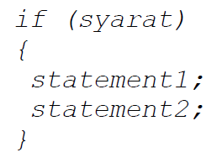
1. Percabangan - IF
Struktur if merupakan struktur kontrol pemilihan yang digunakan untuk pemeriksaan.
Perintah dalam blok if akan di kerjakan jika nilai dari ekspresi di dalam if bernilai benar (true).

Slide 3
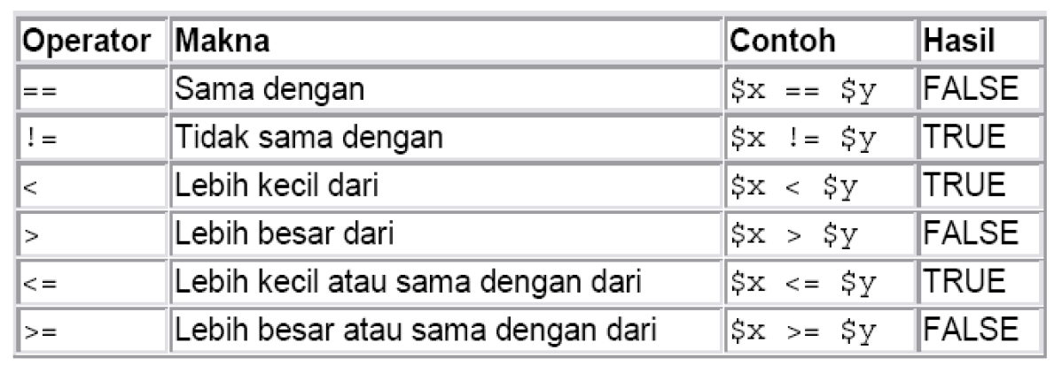
1. Percabangan - IF
Untuk menyatakan syarat, biasanya digunakan operator perbandingan.
Nilai yang dibandingkan dapat berupa angka dan teks (khusus ==)
Apabila syarat bernilai TRUE maka statement-statement yang diapit dengan tanda kurung kurawal akan dijalankan.

Slide 4
1. Percabangan - IF
Syarat dalam blok kondisi dapat lebih dari satu. Kita dapat menggunakan OR (||) atau AND (&&) untuk mengkombinasikannya
Apabila kombinasi syarat bernilai TRUE maka statement-statement yang diapit dengan tanda kurung kurawal akan dijalankan.
Syarat 1 | Syarat 2 | Output OR | Ouput AND
True | True | True | True
True | False | True | False
False | True | True | False
False | False | False | False

Slide 5
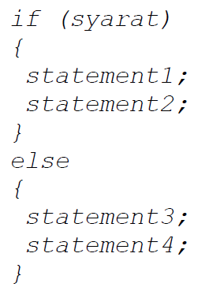
2. Percabangan – Else
Digunakan untuk memberikan alternative urutan perintah apabila ada proses yang memberikan dua alternative benar atau salah.
Else merupakan bagian seurutan perintah yang harus dikerjakan apabila hasil evaluasi dari ekspresi pada if bernilai salah.
Apabila syarat bernilai TRUE, maka akan menjalankan statement 1, dan 2
Apabila syarat bernilai FALSE, maka statement3, statement4, dst akan dijalankan.

Slide 6
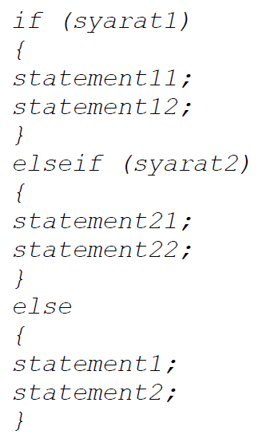
3. Percabangan – Else-If
Nilai suatu ekspresi bisa jadi bukan dua nilai benar atau salah, tetapi bisa banyak nilai.
Jika syarat1 bernilai TRUE, maka statement11, statement12 dst akan dijalankan.
Sedangkan jika syarat1 FALSE maka selanjutnya akan dicek untuk syarat2. Jika syarat2 TRUE maka statemen21, statement22, dst akan dijalankan.
Sedangkan jika syarat2 FALSE akan dicek syarat berikutnya (jika masih ada). Statement1, statement2, dst baru akan dijalankan apabila semua syarat sebelumnya bernilai FALSE.

Slide 7
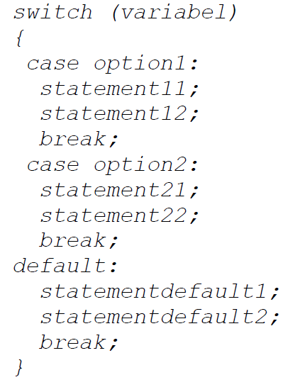
Percabangan - Switch
Kontrol switch digunakan untuk mengevaluasi suatu ekspresi dengan kemungkinan banyak nilai dan banyak perintah yang harus dieksekusi berdasarkan ekspresi dan nilainya.
Nilai dari variabel akan dicek pada setiap option yang ada (terletak di bagian case).
Jika ada option yang sama dengan nilai variabel, maka statement-statement di bawah option tersebutlah yang akan dijalankan. Bagian default adalah optional (boleh ada, boleh tidak).

Slide 8
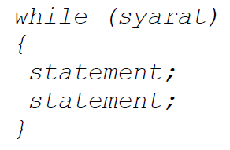
Perulangan – While
Bentuk perulangan, struktur kontrol ini merupakan seurutan perintah yang dieksekusi berulang-ulang. Jumlah perulangan yang harus dilakukan, harus ditentukan oleh suatu nilai ekspresi.
Statement dikerjakan secara berulang-ulang sampai suatu syarat dipenuhi.
Selama syarat bernilai TRUE maka statement-statement di dalam while akan terus dijalankan secara berulang-ulang.
Perulangan baru akan berhenti apabila syarat bernilai FALSE. Sebelum statement yang diulang-ulang dilakukan, terlebih dahulu akan dicek syaratnya apakah bernilai TRUE atau FALSE. Apabila TRUE maka statement akan dijalankan. Sedangkan apabila FALSE, perulangan akan langsung berhenti. Dengan kata lain, statement dalam WHILE bisa jadi tidak akan pernah dilakukan, yaitu apabila syaratnya langsung bernilai FALSE.

Slide 9
Perulangan – While
Selama syarat bernilai TRUE maka statement-statement di dalam while akan terus dijalankan secara berulang-ulang.
Perulangan baru akan berhenti apabila syarat bernilai FALSE.
Sebelum statement yang diulang-ulang dilakukan, terlebih dahulu akan dicek syaratnya apakah bernilai TRUE atau FALSE.
Apabila TRUE maka statement akan dijalankan. Sedangkan apabila FALSE, perulangan akan langsung berhenti. Dengan kata lain, statement dalam WHILE bisa jadi tidak akan pernah dilakukan, yaitu apabila syaratnya langsung bernilai FALSE.

Slide 10
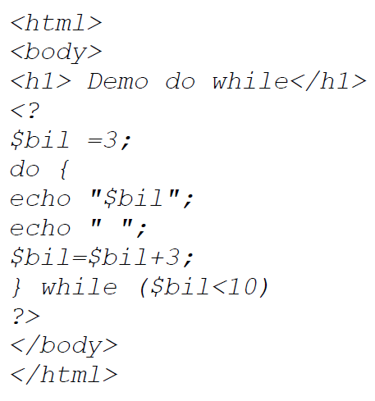
Perulangan – Do-While
Membuat satu blok perintah didalamnya untuk diulang-ulang perintah eksekusi perintahnya.
Perbedaan dengan do...while pemeriksaan ekspresi dilakukan pada bagian akhir dari blok perulangan. Perintah dalam blok akan dikerjakan selama kondsinya masih benar.

Slide 11
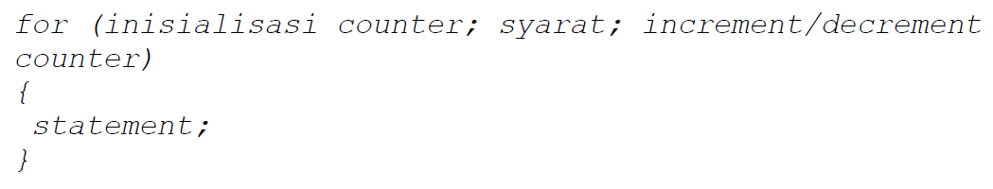
Perulangan - For
Merupakan struktur kontrol perulangan dengan jumlah perulangan dapat ditentukan beberapa kali.
Harus dilakukan perulangan dengan menggunakan bilangan sebagai penghitung.

Slide 12
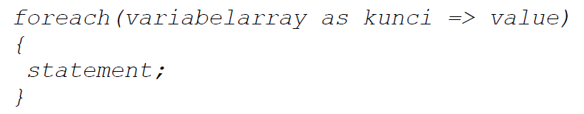
Perulangan - Foreach
Merupakan struktur control khusus yang digunakan untuk melakukan pengulangan pada array.
Dengan cara ini kita tidak perlu mengetahui berapa jumlah array untuk mengetahui berapa kali harus melakukan pengulangan.

Slide 13
Thank You

